Slide 1

Особенности построения ИТ-инфраструктуры Администрации г. Южно-Сахалинска
2017

Slide 2
Концепции
-
Взаимодействие
БСС
Архив
ИТ-поддержка
АТО
hardware
ПО
software
ЕМТС
communications
* Утверждены в 2010 году
* Актуализация ?

Slide 3
Концепция развития
аппаратно — технического обеспечения
Экономичность
- изменение процессов обеспечения бесперебойной работы ИТ-инфраструктуры (сокращение временных, материальных и трудовых затрат, энергоэффективность);
Надежность и долговечность
- использование в работе более надежного и долговечного оборудования;
Централизация
- объединение ИТ-ресурсов, ИТ-специалистов и ИТ - закупок
Управляемость
- возможность централизованного управления всем парком устройств;
Гибкость
- возможность быстрого и эффективного изменения технологии работ для выполнения любых ИТ - задач стоящих перед администрацией города;
Типизация и упрощение
- обеспечение простоты и однообразности использования и эксплуатации оборудования для достижения максимального эффекта работы сотрудников;
Безопасность
- обеспечение безопасности использования оборудования в информационной среде.
*Концепция ПО,ЕМТС

Slide 4
Недостатки конфигураций при централизации инфраструктуры и опыт их устранения
1. Возникновение новых точек критической уязвимости:(ВОЛС, коммутация, SRS, TS, СХД, Эл.питание, охлаждение);
2. АТО, не работающее в виртуальной/терминальной среде(e-Tokens, УЭК, ПО Сбербанк онлайн, ПО Электронный бюджет, ПО Perc);
3. Разнообразность АТО (типизация технологий)
4. Снижение комфортности в работе(отзывчивость отображения информации при > быстродействии)
5. HR в условиях постоянно возрастающей нагрузки в т.ч. необходимость в высокой квалификации специалистов.

Slide 5
Преимущества централизации
1. Возможность интеграции
2. Управляемость
3. Обеспечение безопасности
4. Создание условий для аутсорсинга
5. Централизация закупок
6. Энергоэффективность
7. Экономия
8. Модернизация
9. Масштабируемость
10. Снижение количества перемещений
11. Надежность и долговечность
12. Эффективность использования ресурсов
13. Возможность виртуализации
14. Резервирование
15. Реорганизация службы поддержки
>600 виртуальных серверов(+10серв./мес.)
>80 коммутаторов
>800 ТК
130 notebooks
107 АИC
Общий обьем СХД: 286 ТБ
Прирост 400ГБ/мес.

Slide 6
Служба поддержки и передача знаний
- Инциденты(6)
- Закупки(3)
- Проблемы(3)
- Программисты(2)
- Конфигурации(2)
* 16 ИТ-специалистов >1500 пользователей
Управление заданиями и контроль поручений
(заявки в эл.виде)
ITIL
Wiki !
Чтобы Управлять, необходимо измерять — т.е. вести учет

Slide 7
Проблемы типизации аппаратных средств
1. Несоответствие целей производителей и потребителей
(закрытые и открытые технологии, протоколы и форматы,
политики лицензирования и поддержки)
2. «Личные пристрастия»
3. Несоответствие возможностей размещения, а также требований санитарных норм(МФУ)
4. Поиск, анализ и выбор наиболее оптимального решения
5. Финансовые(временнЫе) ограничения

Slide 8
Решения
1. Типизация технологий
2. Приоритетное использование открытых стандартов, протоколов и форматов, в т.ч. использование СПО
3. Утверждение нормативов(ПА ТАРМ, нормирование, учет стоимости АРМ, аналитика)
4. Пробное тестирование

Slide 9
Недостатки СПО
1. Слабая распространенность открытых форматов данных
2. Традиции использования ППО
3. Сопротивление инновациям
4. Низкое качество СПО(мифы и реальность)
5. Отсутствие гарантированной поддержки
6. Отсутствие сертификатов безопасности

Slide 10
Преимущества СПО
1. Отсутствие затрат на приобретение/обновление
2. Возможности интеграции
3. Возможности доработки/адаптации под собственные нужды
4. Использование открытых форматов (ГОСТ)

Slide 11
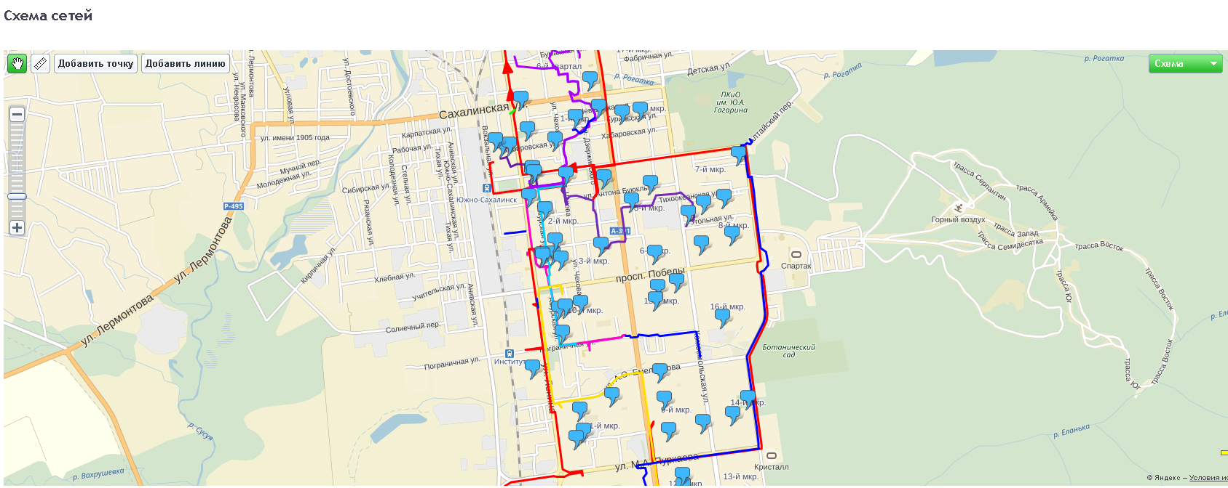
Формирование и развитие ЕМТС
Принцип - «муниципально-частное партнерство»

Slide 12
Замещение
От lync до Asterisk
От Lotus до Alfresco
От Cisco до Squid
От Microsoft до Libre
От Oracle/MS SQL до PostgreSQL
От Kerio до Zimbra
-
И тем не менее(зависимость):
MS Win Srv
KAV
Логика ЕСМ
1С
Epanet(США),Tekla(Финляндия),Citycom,УГРТ
и т.п.

Slide 13
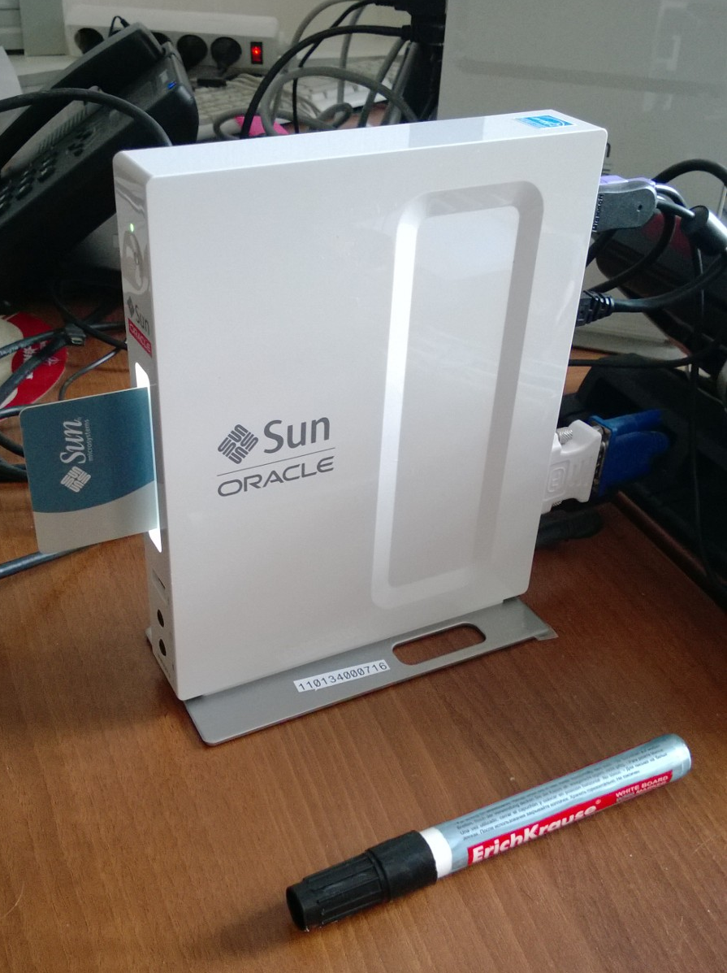
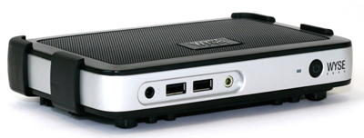
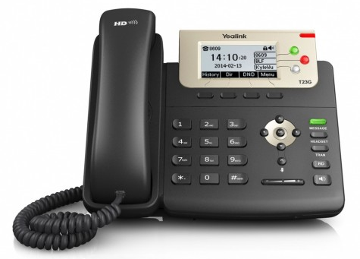
АТО АРМ

